Slide 1
CSS
პოზიციონირება

Slide 2
სიახლე HTML5
DOCTYPE – ის გამოცხადება HTML5 გაცილებით მარტივია:
<!DOCTYPE html>
კოდირების განსაზღვრაც გამარტივდა: (გაჩუმებით HTML5 -ში კოდირების სისტემა UTF-8 არის)
<meta charset="UTF-8">
ახალი სემანტიკური ელემენტები:
<header>,<footer>,<article>,<section>
ატრიბუტები ფორმისათვის: number, date, time, calendar, range
გრაფიკული ელემენტები : <svg> და <canvas>
მულტიმედია ელემენტები: <audio> და <video>

Slide 3
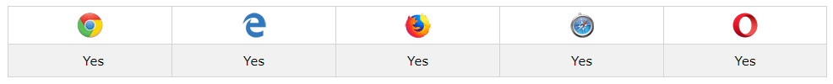
სემანტიკური ელემენტები
სემანტიკური ელემენტები = ელემენტები რომელთაც გააჩნიათ შინაარსი
ცხადად ასახავს ელემენტის მნიშვნელობას როგორც ბრაუზერისათვის ასევე დეველოპერისათვის
მაგალითად: <div> და <span> - კონტენტის შესახებ არავითარ მნიშვნელობას არ იძლევა ხოლო სემანტიკური ელემენტები მაგალითად <form>, <table>, <article> - ცხადად ამბობს რასთან გვაქვს საქმე
მხარდაჭერა ბრაუზერებში
HTML5-ის სემანტიკურ ელემენტებს აქვთ ყველა ძირითადი ბრაუზერის მხარდაჭერა:

Slide 4
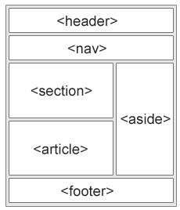
HTML5 უახლესი HTML სტანდარტი
ახალი სემანტიკური ტეგები <header>, <footer>, <article>, <section>, <aside>

Slide 5
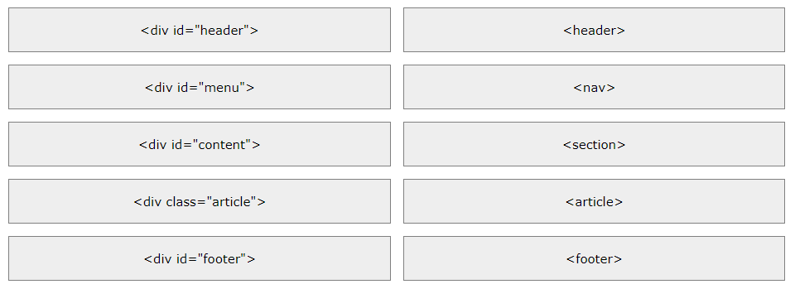
მიგრაცია:
XHTML, HTML4.01
HTML 5

Slide 6
პოზიციონირება
CSS პოზიციონირება საშუალებას იძლევა მოვათავსოთ ერთი ელემეტი მეორის უკან,
განვსაზღვროთ რა უნდა მოხდეს თუ ელემენტის შიგთავსი ძალიან დიდია.
ელემენტების პოზიციონირებისათვის გამოიყენება top, bottom, left, და right თვისებები.
მაგრამ ისინი არ იმუშავებენ თუ ჯერ პოზიციონირების თვისება არ იქნა
განსაზღვრული, აქვე შევნიშნოთ რომ განსხვავებული პოზიციონირების მეთოდის
შემთხვევაში ისინი განსხვავებულად იმუშავებენ.
არსებობს ოთხი განსხვავებული პოზიციონირების მეთოდი:
სტატიური პოზიციონირება (Static Positioning)
HTML ელემენტები გაჩუმებით სტატიურ პოზიციონირებას იყენებენ. მათზე არ
მოქმედებს top, bottom, left, და right თვისებები.
ფიქსირებული პოზიციონირება(Fixed Positioning)
ელემენტი რომელიც იყენებს ფიქსირებულ პოზიციონირებას, განთავსდება ბრაუზერის
ფანჯარასთან მიმართებაში. შესაბამისად ის არ გაინძრევა თუ ფანჯარას დასქროლავთ.
შევნიშნოთ რომ IE7 და IE8-ში ფიქსირებული პოზიციონირება მუშაობს მხოლოდ იმ
შემთხვევაში თუ !DOCTYPE არის მითითებული.

Slide 7
აბსოლუტური პოზიციონირება(Absolute Positioning)
როდესაც წერთ
position: absolute;
იგი ეუბნება ბრაუზერს რომ რისი პოზიციონირებაც არ უნდა იყოს ის აღარ უნდა
განიხილებოდეს ჩვეულებრივი განლაგებით ( normal flow ), არამედ უნდა განთავსდეს
გვერდის კონკრეტულ ადგილას (exact location ). მაგალითად თუ გვინდა რომ ელემენტი
განვათავსოთ ზემოდან ზუსტად 10em-ის დაშორებით მივუთითებთ:
position: absolute;
top: 10em;
და შესაბამისად ეს ელემენტი ყოველთვის გამოჩნდება 10em-ით ზედა საზღვართან
მიმართებაში მიუხედავად იმისა ჩვეულებრივი განლაგებით სხვა რაიმე არის თუ არა
განთავსებული იქ.
არსებობს ოთხი პოზიციონირების თვისება:
top
right
bottom
left

Slide 8
მიმართებითი პოზიციონირება (Relative Positioning)
მიმართებითი პოზიციონირებაც იყენებს ზემოაღნიშნულ ოთხივე პარამეტრს, თუმცა იმის ნაცვლად რომ უგულებელყოს ნორმალური განლაგება, ის ითვალისწინებს მას და წაძვრას გააკეთებს სწორედ მასთან მიმართებაში.
მაგალითად თუ გაქვთ სამი პარაგრაფი გვერდზე, რამოხდება თუ დავწერთ?
<p>Paragraph 1.</p>
<p>Paragraph 2.</p>
<p style="position: relative;left: 2em;">Paragraph 3.</p>
თუ იქნებოდა?
<p>Paragraph 2.</p>
<p style="position: relative;left: 2em;">Paragraph 3.</p>
<p>Paragraph 1.</p>

Slide 9
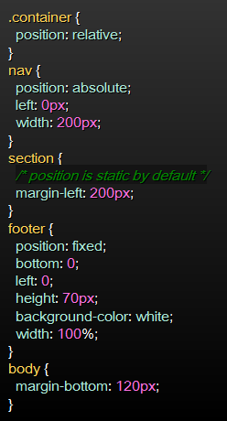
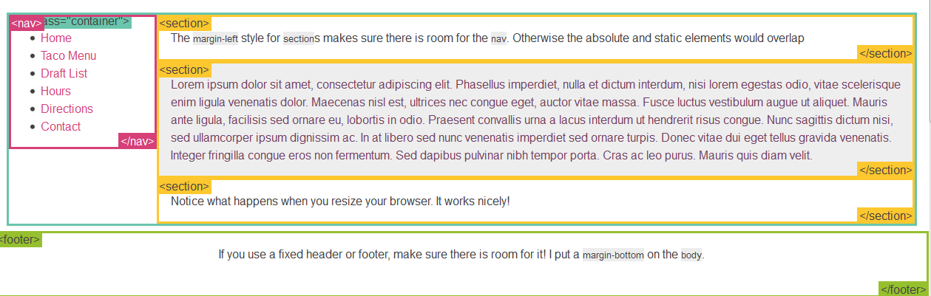
პოზიციონირების მაგალითები

Slide 10
ელემენტების გადაფარვა
როდესაც ელემენტები განლაგებულია არა ჩვეულებრივი განლაგებით (NORMAL FLOW
ში არაა ანუ) მათ შესაძლებელია ერთმანეთი გადაფარონ, იმისათვის რომ
განვსაზღვროთ მიმდევრობა (პრიორიტეტი) არსებობს თვისება z-index, რომელსაც
შეუძლია მიიღოს როგორც დადებითი ისე უარყოფითი მნიშვნელობები.
ელემენტს რომლის z-index უდრო მეტია ყოველთვის გადაეფარება იმ ელემენტს
რომლის z index ნაკლებია. რა მოხდება შემდეგ მაგალითში?
<html><head>
<style type="text/css">
img
{ position:absolute;
left:0px;
top:0px;
z-index:-1;}
</style></head>
<body>
<h1>This is a heading</h1>
<img src="w3css.gif” alt=“w3c”/>
<p>Because the image has a z-index of -1, it will be placed behind the text.</p>
</body>
</html>

Slide 11
CSS Float
Float თვისება იძლევა საშუალებას ელემენტი “მიიკუნჭოს” მარცხნივ ან მარჯვნივ და
შესაძლებლობა მისცეს სხვა ელემენტებს “შემოეხვიონ ” მას. მაგ:
<html>
<head>
<style type="text/css">
img
{
float:right;
}
</style>
</head>
<body>
<p>In the paragraph below, we have added an image with style <b>float:right</b>. The result is that the image will float to the right in the paragraph.</p>
<p>
<img src="logocss.gif" alt=“logo”/>
This is some text. This is some text. This is some text.
This is some text. This is some text. This is some text.
This is some text. This is some text. This is some text.
This is some text. This is some text. This is some text.
This is some text. This is some text. This is some text.
</p>
</body>
</html>

Slide 12
თუ რამოდენიმე ”მოცურავე” (floating ) ელემენტს ერთმანეთის მიმდევრობით განვალაგებთ
ისინი ერთმანეთის გვერდით “იცურავებენ” თუ გააჩნიათ ადგილი. განვიხილოთ მაგალითი:
<html><head>
<style type="text/css">
.thumbnail
{ float:left;
width:110px;
height:90px;
margin:5px;}
</style>
</head>
<body>
<h3>Image Gallery</h3>
<p>Try resizing the window to see what happens when the images does not have enough room.</p>
<img class="thumbnail" src="klematis_small.jpg" alt=“flower1”>
<img class="thumbnail" src="klematis2_small.jpg" alt=“flower2”>
<img class="thumbnail" src="klematis3_small.jpg“alt=“flower3”>
<img class="thumbnail" src="klematis4_small.jpg" alt=“flower4”>
<img class="thumbnail" src="klematis_small.jpg" alt=“flower5”>
<img class="thumbnail" src="klematis2_small.jpg“alt=“flower6>
</body>
</html>

Slide 13
როგორც ზემოთ ავღნიშნეთ floating ელემენტის შემდგომ არსებული ელემენტები მის
გარშემო განლაგდება, თუ არ გვინდა ასე მოხდეს შესაძლებელია გამოვიყენოთ clear
თვისება.
იგი უთითებს რომელ მხარეს არ უნდა “იცურაონ” ☺
განვიხილოთ მაგალითი:
<style type="text/css">
.thumbnail
{float:left;
width:110px;
height:90px;
margin:5px;}
.text_line {clear:both; margin-bottom:2px;}
</style>
</head>
<body>
<h3>Image Gallery</h3>
<p>Try resizing the window to see what happens when the images does not have enough room.</p>
<img class="thumbnail" src="klematis_small.jpg" >
<img class="thumbnail" src="klematis2_small.jpg" >
<h3 class="text_line">Second row</h3>
<img class="thumbnail" src="klematis_small.jpg" >
<img class="thumbnail" src="klematis2_small.jpg" >
</body>

Slide 14
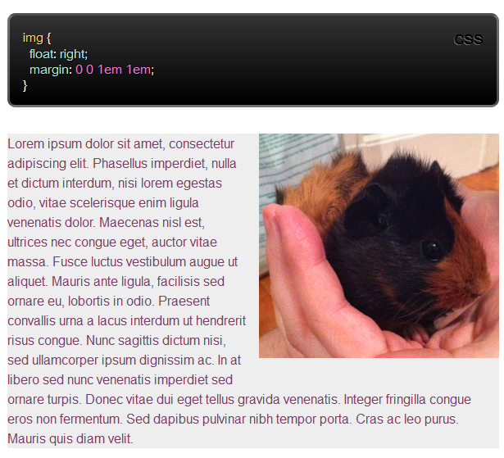
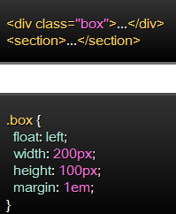
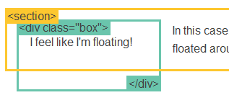
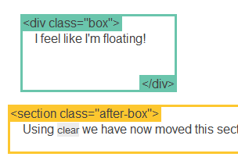
float
ლეიაუტისთვის გამოყენებადი კიდევ ერთი მეთოდი არის float.
თვისება clear ძალზედ მნიშვნელოვანია float-თან მიმართებაში:
მაგრამ თუ გამოვიყენებთ clear-ს სექციას ქვემოთ მოვათავსებთ:

Slide 15
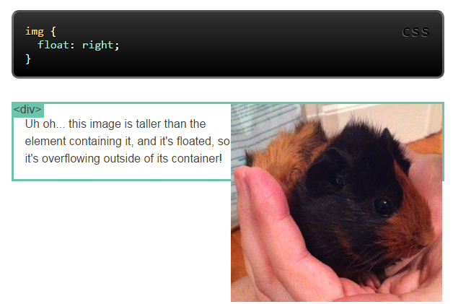
რა შემთხვევაა?
შეიძლება ასეთი არასასურველი შედეგი გქონდეთ:

Slide 16
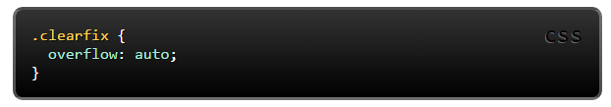
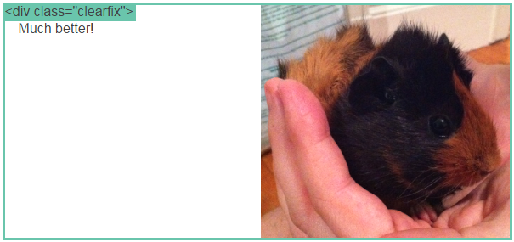
მას უწოდებენ clearfix bug-ს
მისი გამოსწორების გზაა:
შედეგად გვექნება:

Slide 17
CSS Display და Visibility
Display თვისება ახდენს სპეციფიკაციას თუ როგორ უნდა იქნას გამოტანილი, ხოლო visibility-ს მეშვეობით ხდება ელემენტის გამოჩენა ან დამალვა
შევნიშნოთ რომ visibility:hidden მალავს ელემენტს, თუმცა ის დაიკავებს შესაბამის ადგილს, მაგრამ არ გამოჩნდება, ხოლო თუ გვაქვს display:none ელემენტი დაიმალება ისე რომ არავითარ ადგილს არ დაიკავებს ანუ ისე გამოჩნდება თითქოს იქ არაფერია:
<html>
<head>
<style type="text/css">
h1.hidden {visibility:hidden;}
h2.hidden {display:none;}
</style>
</head>
<body>
<h1>This is a visible heading</h1>
<h1 class="hidden">This is a hidden heading</h1>
<p>Notice that the hidden heading still takes up space.</p>
<h2>This is a visible heading</h2>
<h2 class="hidden">This is a hidden heading</h2>
<p>Notice that the hidden heading does not take up space.</p>
</body>
</html>

Slide 18
უმრავლესობა HTML ელემენტებისა შესაძლებელია დავაკლასიფიციროთ როგორც ბლოკური და ინლაინ ელემენტები
ბლოკური ელემენტები ბრაუზერის ფანჯარაში როგორც წესი იწყება და მთავრდება ახალი სტრიქონით. ბლოკური ელემენტებია მაგალითად:
<h1>, <p>, <ul>, <table>
ინლაინ ელემენტებს კი სტრიქონის წყვეტა არ გააჩნიათ. ასეთი ელემენტებია:
<b>, <td>, <a>, <img>
CSS Display - Block და Inline ელემენტები
ხანდახან იმისათვის რომ ჩვენს გვერდზე გარკვეული სახის დიზაინი შევიმუშაოთ შესაძლებელია დაგვჭირდეს ბლოკური ელემენტები გამოვაჩინოთ როგორც ინლაინი და პირიქით ინლაინ ელემენტები- ბლოკურად. ძალზედ გავრცელებული მაგალიტებია:
li { display: inline; } და span { display: block; }
გვაქვს კიდევ ერთი inline-block ელემენტი
inline-block რომლებიც არიან ინლაინ ელემენტები, ოღონდ გააჩნიათ სიგანე და სიმაღლე:
.box2 { display: inline-block; width: 200px; height: 100px; margin: 1em; }

Slide 19
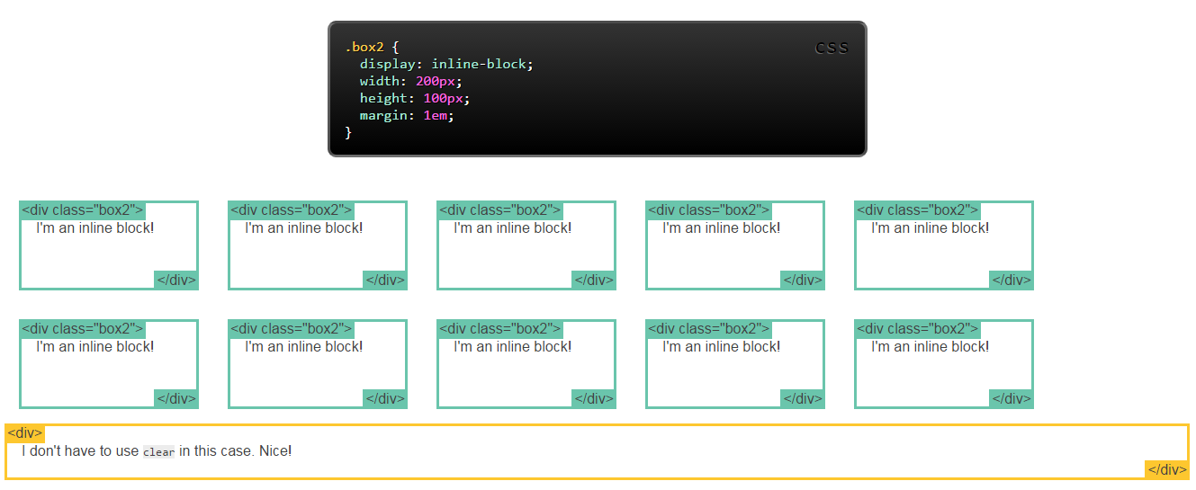
ამ შემთხვევაში როგორც ხედავთ არ გვიწევს clear-ის წერა

Slide 20
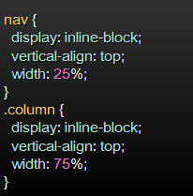
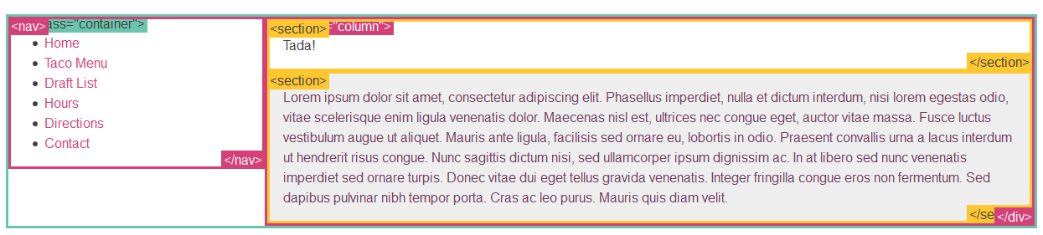
inline-block layout
ლეიაუტისათვის სავსებით შესაძლებელია inline-block-ის გამოყენება, თუმცა ამისათვის უნდა გავითვალისწინოთ რამოდენიმე ასპექტი:
inline-block ელემენტებზე მოქმედებს vertical-align თვისება, რომელიც სავარაუდოდ დაგჭირდებათ რომ იყოს top.
თითოეული სვეტისათვის საჭიროა სიგანის განსაზღვრა
სვეტებს შორის დარჩება ადგილი თუ HTML -ში მათ შორის სფეისია
განვიხილოთ მაგალითი:
გვექნება:

Slide 21
მადლობა ყურადღებისათვის!

